Slide 1

DEPARTAMENTO DE CIENCIAS DE LA VIDA Y DE LA AGRICULTURA
CARRERA DE INGENIERÍA AGROPECUARIA
TRABAJO DE TITULACIÓN PREVIO A LA OBTENCIÓN DEL TÍTULO DE: INGENIERO AGROPECUARIO
TEMA: “EVALUACIÓN DE PARÁMETROS PRODUCTIVOS Y REPRODUCTIVOS DE LA CRUZA BOVINA MONTBÉLIARDE CON HOLSTEIN EN LA HACIENDA EL PRADO, CANTÓN RUMIÑAHUI, PROVINCIA DE PICHINCHA”
AUTOR: REVELO PAREDES LUIS MIGUEL
DIRECTOR: ING. VELA TORMEN DIEGO ALONSO
SANGOLQUÍ
2018

Slide 2
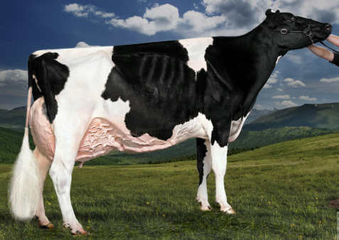
ANTECEDENTES
Perfil lechero ideal
Presión de selección
Sostenibilidad
Enfermedades
Problemas reproductivos
Consanguinidad
Caracteres poco heredables

Slide 3
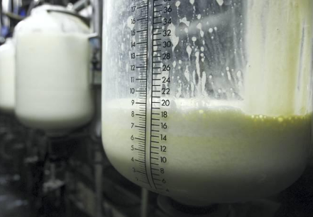
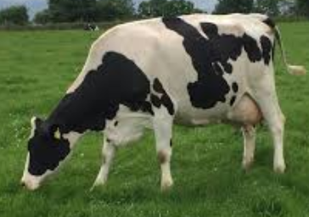
PROBLEMA
En la actualidad las vacas de raza Holstein Friesian de alta genética producen gran cantidad de leche a expensas de su condición corporal, integridad funcional e incluso de su salud, en gran parte debido a la consanguinidad existente.
$

Slide 4
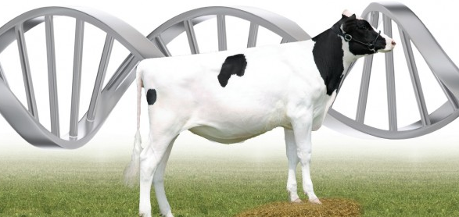


JUSTIFICACIÓN
Los cruzamientos permiten obtener ventajas debidas a la hibridación, condición en la que se maximiza la heterosis.
La complementariedad entre razas ha permitido
solucionar algunos problemas sanitarios, productivos y reproductivos. Adicionalmente, elimina los riegos de la consanguinidad.

Slide 5
OBJETIVOS
    Objetivo General
Evaluar parámetros productivos y reproductivos de las cruzas Montbéliarde con
Holstein en la hacienda el Prado en la provincia de Pichincha.
    Objetivos Específicos
Actualizar los registros de la producción de leche de la hacienda el Prado.
Evaluar parámetros productivos y reproductivos del cruzamiento Montbéliarde x
Holstein en todas las lactancias posibles que tienen cada uno de los animales en
estudio.
Evaluar la producción de leche por filiales y por partos de vacas de la cruza
Montbéliarde x Holstein
Evaluar los parámetros reproductivos de por filiales y por partos de vacas de la
cruza Montbéliarde x Holstein.
Implementar una base de datos electrónica para mejorar el registro de producción
de leche individual en el hato.

Slide 6
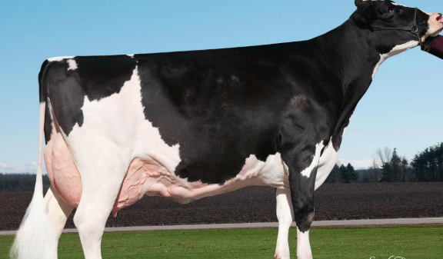
Holstein Friesian
El peso de esta raza varía entre los 600 a 800 kg.
Las vaconas reciben el primer servicio a partir de los 350 kg.
El peso de los terneros al nacimiento esta alrededor de los 41 kg.
Su potencial de producción de leche actual esta entre 9,000 y 12,000 kg de leche por lactancia. La producción en Ecuador esta en 4,500kg.
Relativamente produce menos grasa (3.68%) y proteína (2.84%) que otras razas.

Slide 7
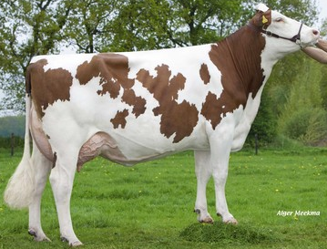
Montbéliarde
Estas vacas son medianas y robustas a pesar entre 600 y 800 kg.
Entre sus principales atributos están: facilidad reproductiva, resistencia a mastitis, larga vida útil, facilidad de parto, adaptabilidad a diferentes ambientes, alta tasa de crecimiento.
Su potencial de producción llega a los 8,000 kilogramos de leche por lactancia con porcentajes de grasa (3.91%) y proteína del (3.31%) relativamente altos.

Slide 8
Mejoramiento genético en el ganado lechero
Meta: crear una generación de individuos que sea superior a la población actual en parámetros de funcionalidad, producción, calidad.
En ganadería de leche:
Apareamiento selectivo positivo “lo mejor con lo mejor”.
Patrón genético: herencia aditiva “muchos genes”, valor de cría. Además de variación genética por heredabilidad.
Problemas: Consanguinidad, genes recesivos.
El cruzamiento: mejora en el desempeño de un parámetro de herencia aditiva por heterosis. Mejora la fertilidad y supervivencia.

Slide 9

METODOLOGÍA
Ubicación del lugar de la investigación
Proyecto de Ganadería

Slide 10
Características generales de manejo del hato
El manejo del hato se lo realiza bajo pastoreo (100 has), adicionalmente se suplementa con sales minerales.
En promedio se ordenan 80 vacas.
Las pasturas están compuestas por ray grass, trébol
blanco, trébol rojo y kikuyo.
Se realizan chequeos veterinarios y ginecológicos cada 15 días.
Se utiliza inseminación artificial, bajo protocolo de sincronización de celos, y a celo natural.
Los descartes se dan por problemas reproductivos, bajos producciones, edad y condiciones sanitarias.

Slide 11
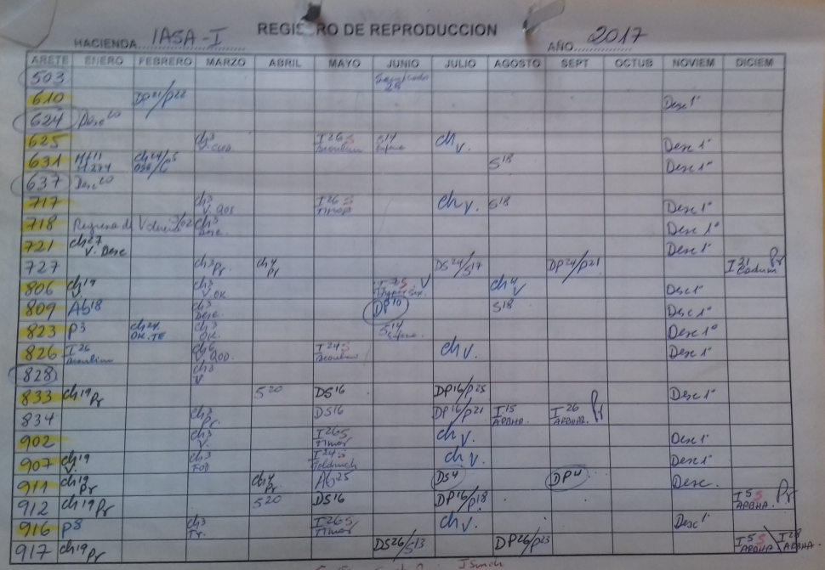
Fuentes de información

Slide 12

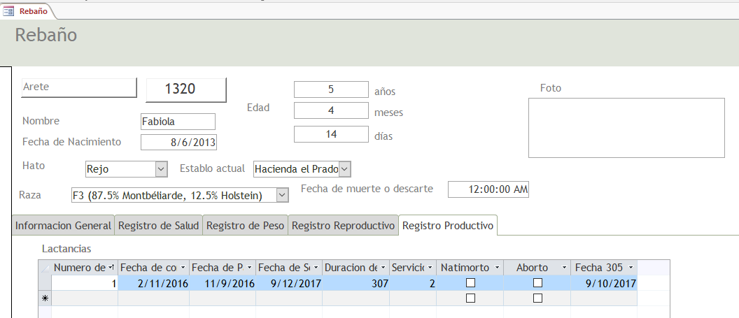

Slide 13
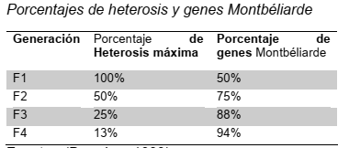

Descripción de los animales en el estudio
Objeto del estudio: Vacas del hato lechero con registros productivos y reproductivos desde el año 2008 (Edad entre 3 y 12 años).
En 2010 se implementó un cruce absorbente utilizando la
raza Montbéliarde para el cruce de todas las hembras ( Holstein).
Actualmente existe una baja proporción de vacas Holstein, y en su mayoría se tiene en inventario animales mezclados de las filiales F1, F2, F3 y F4 de la cruza Montbéliarde x Holstein.

Slide 14
Variables de estudio
Producción de leche por lactancia en litros ajustada a 305 días.
Edad al primer parto.
Intervalo entre partos.
Días abiertos.
Número de servicios por concepción.

Slide 15
Diseño experimental
Yijk = μ + αi + βj(i) + εk(ij)
Donde:
μ es la media global
αi es el efecto del i-esima raza (cruza o pura)
βj(i) es efecto del j-esima filial, que está anidada en el nivel i de la raza
εk(ij) es el error aleatorio

Slide 16
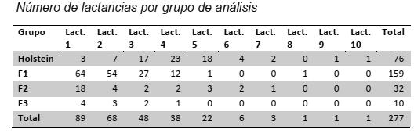
RESULTADOS Y DISCUSIÓN
En total fueron analizadas 277 lactancias, correspondientes a 146 vacas.

Slide 17
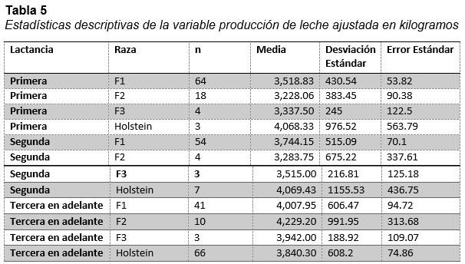
Análisis producción por lactancia ajustada
Los datos fueron condensados en función al número de registros obtenidos, de
esta manera se realizaron los análisis correspondientes por lactancia, agrupando las
lactancias a partir de la tercera, debido al número limitado de datos disponibles en esas
categorías.

Slide 18
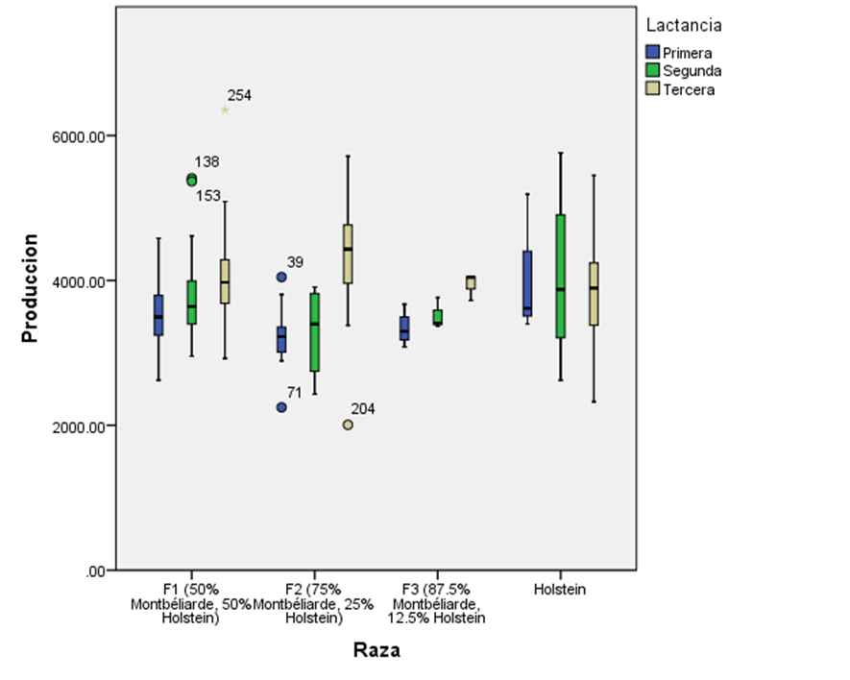

Slide 19
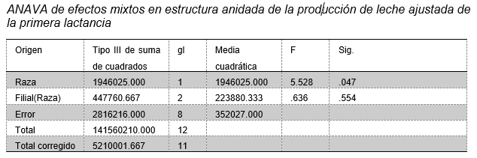
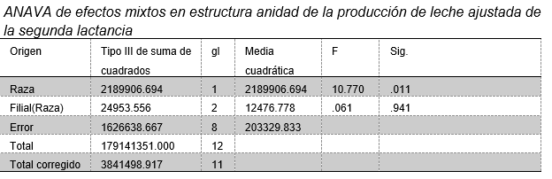
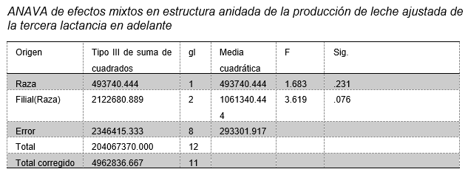
(Piccand, y otros, 2014)
Cruzas Montbéliarde x Holstein tuvieron menor producción de leche

Slide 20
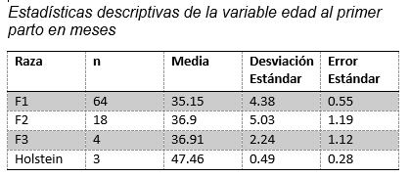
Análisis de la edad al primer parto

Slide 21
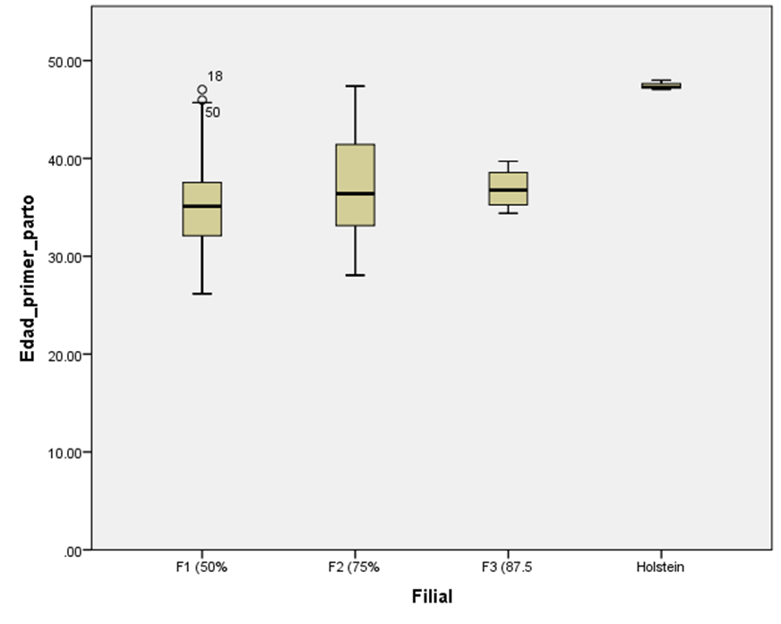

Slide 22
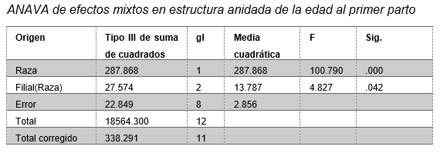
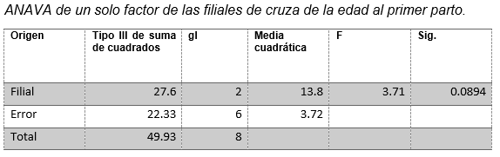
(Piccand, y otros, 2014)
Cruzas Montbéliarde x Holstein mejoraron en reproducción.
(Hazel , Heins, & Hansen , 2017)
El efecto de la selección en Francia manteniendo buena condición corporal.
(Hazel, Heins, Seykora, & Hansen, 2014)
La fertilidad de la raza Holstein ha declinado

Slide 23
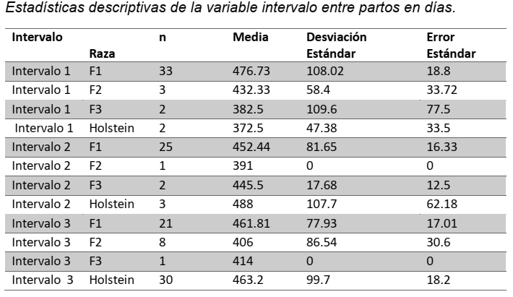
Análisis del intervalo entre partos
El intervalo entre partos se analizó en 213 lactancias, se obtuvieron 131 datos de intervalo.

Slide 24
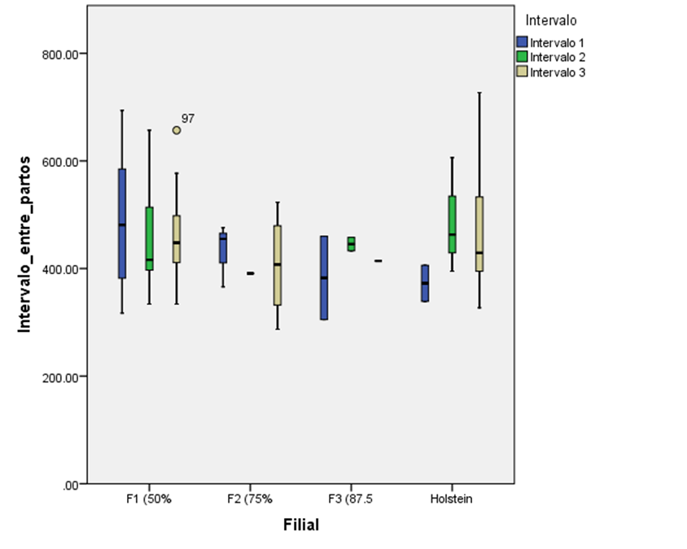

Slide 25
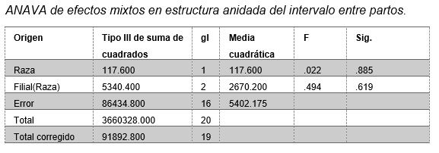
(Cavestany, 1993)
Meta 375 días
Factores de manejo reproductivo, muy difíciles de controlar en condiciones de pastoreo

Slide 26
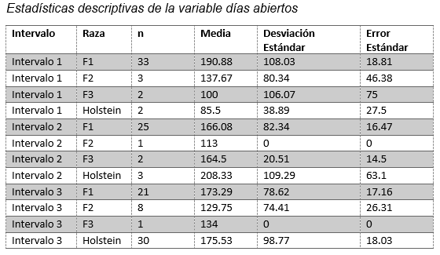
Análisis de días abiertos

Slide 28
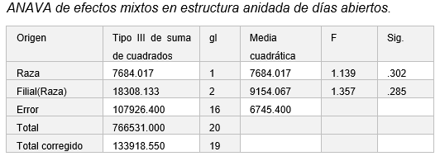
(Mendonça, y otros, 2014)
Más de 150 días se debe posiblemente a factores de manejo como: estros mal diagnosticados, momento inapropiado de la inseminación, etc

Slide 29
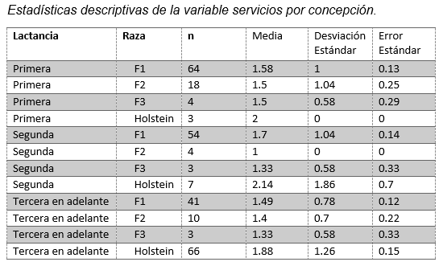
Análisis de servicios por concepción

Slide 30
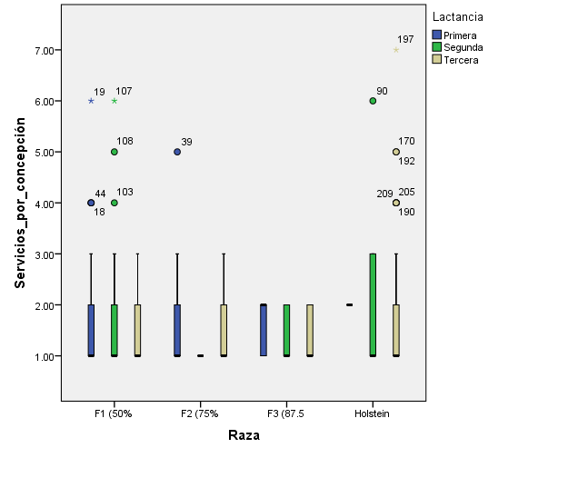

Slide 31
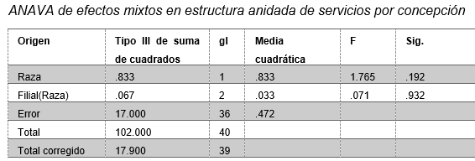
(Rodastis & Blood, 1985)
Meta 1.5 a partir de 2 se considera interferencia.

Slide 32
CONCLUSIONES
Al evaluar la cruza Montbéliarde x Holstein en función de la variable producción de leche ajustada se encontró que la raza Holstein pura es superior en cuanto a tal parámetro en la primera y segunda lactancias. Sin embargo, no se encontró diferencia significativa entre las filiales.
En la tercera lactancia la cruza Montbéliarde x Holstein pierde el efecto significativo en la producción de leche por lactancia, debido a que las cruzas mejoran en la producción de leche en esta lactancia.

Slide 33
CONCLUSIONES
En cuanto a los parámetros reproductivos se puede encontrar que la edad al primer parto es el único en que se encontró efecto significativo a favor de la cruza.
Las variables intervalo entre partos, días abiertos por concepción y servicios por concepción mostraron efectos significativos entre la cruza y la raza pura ni entre las filiales.

Slide 34
RECOMENDACIONES
Se recomienda evaluar estos paramentos productivos y reproductivos durante más tiempo para vislumbrar los efectos que pudieron ser escondidos en esta investigación por la falta de registros en el intervalo dado.
Mejorar la nutrición para obtener mejores parámetros en producción y reproducción acercarse al valor óptimo para este tipo de sistema ganadero.
Continuar con el uso de la base de datos implementada para el registro productivo de leche y facilitar la toma de decisiones en el plan de mejoramiento genético y selección de animales.

Slide 35
RECOMENDACIONES
Evaluar los beneficios de las cruzas Montbéliarde x Holstein en cuanto a costos por tratamientos sanitarios, precios de venta de vacas de descarte y crianza de machos para carne.
Continuar con el sistema de cruzas con Montbéliarde para realizar otra evaluación a futuro con más certeza

Slide 36
Gracias

